Slide 1
Capacitación SDK MyGeotab
Solutions Engineering

Slide 2
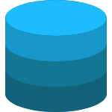

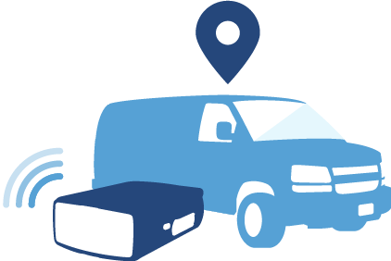

Arquitectura del sistema
Servidor Gateway
Servidor (MyServer)
Dispositivo
Red Celular
Plataforma Web
Notes:
Web requests

Slide 3
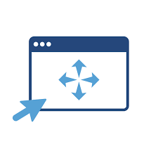
¿Qué es “hacer una llamada API”?
El proceso de ejecutar un Método contra un Objeto.
Ejemplos:
Get Device (Obtener Dispositivo)
Add Zone (Adicionar Zona)
Remove User (Remover Usuario)
Set Rule (Definir Regla)
GetFeed LogRecord (Obtener Feed del registro)
Notes:
API (Application Program Interface) call is a request to the server with some instructions. Verb (action) and Noun (object). Building block approach.

Slide 4

SDK de MyGeotab
Independiente al lenguaje utilizado:
El lenguaje debe permitir solicitudes HTTPS y JSON.
Clientes de la API: permiten diferentes funcionalidades (autenticación, gestión de sesiones, etc).
Geotab ofrece ambientes compatibles con JavaScript, Python y .Net.
Se pueden utilizar otros lenguajes utilizando el estándar JSON para solicitudes web.
Notes:
JSON (JavaScript Object Notation) is a lightweight data-interchange format, subset of the C-family.

Slide 5

Limites
Autenticación: 10 intentos por minuto (con o sin éxito).
SessionId: permite hasta 14 días sin realizar una nueva autenticación.
Recopilación de datos: 50.000 registros y 500 MB por solicitud.
Número máximo de solicitudes: 60 por minuto.
Atención: se devolverá el error OverLimitException si se supera uno de los límites.

Slide 6
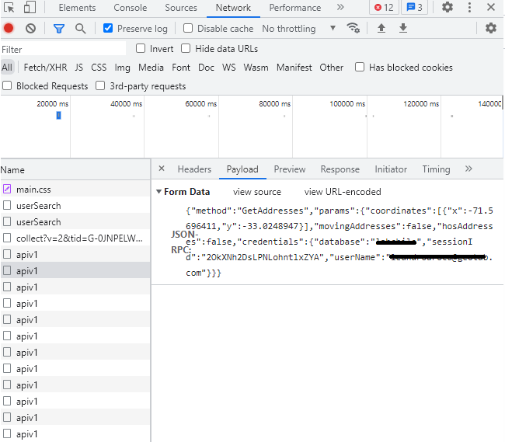
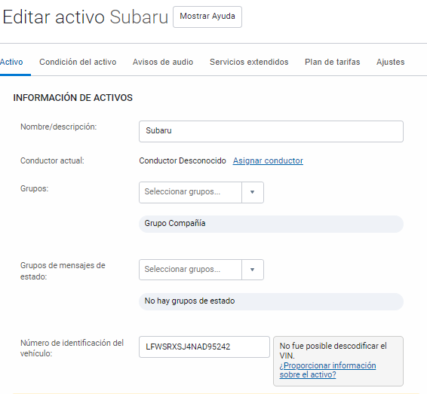
Consola de Google Chrome
tecla F12

Slide 7

Links a utilizar (ingles)
Página de referencia del SDK de MyGeotab
Geotab Community
YouTube: Dev Channel
Notes:
SDK - Software Development Kit

Slide 8
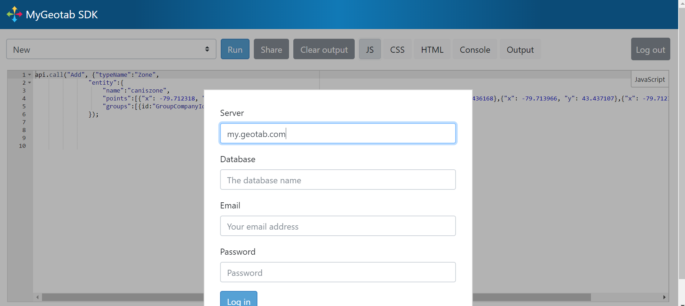
Utilizando Runner
Notes:
Web request syntax is ugly. Wrapper and Runner. Warning about the Runner. Reference page.

Slide 9
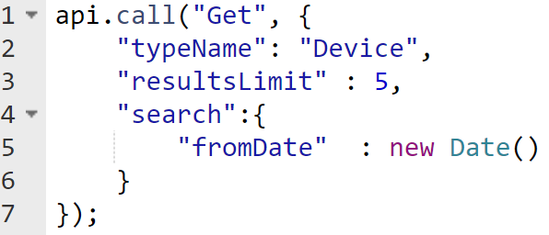
Ejercicio 1: Obtener dispositivo

Slide 10
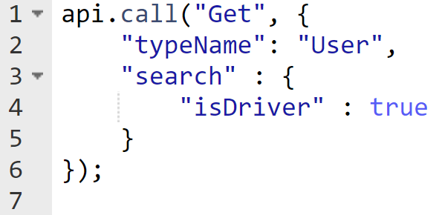
Exercício 2: Obtener usuarios que son conductores

Slide 11
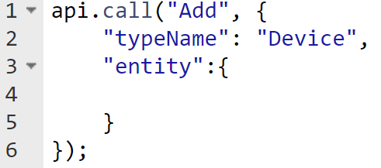
Ejercicio 3: Adicionar dispositivo
Notes:
serialNumber: “G8B320EF6F11”,
name: “veículo qualquer”

Slide 12
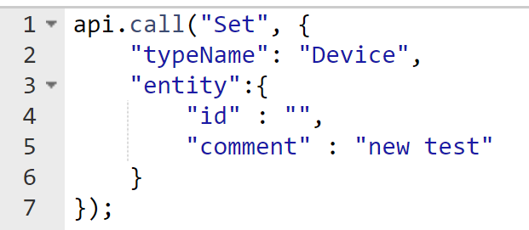
Ejercicio 4: Adicionar comentario a un dispositivo

Slide 13
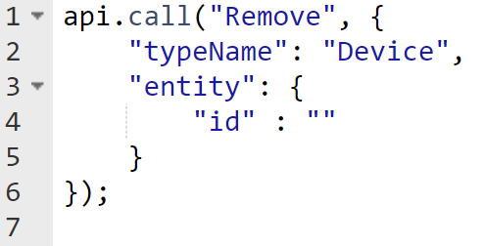
Ejercicio 5: Remover dispositivo

Slide 14
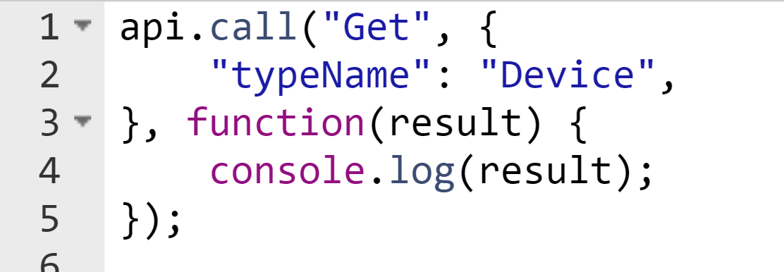
Trabajando con los resultados

Slide 15
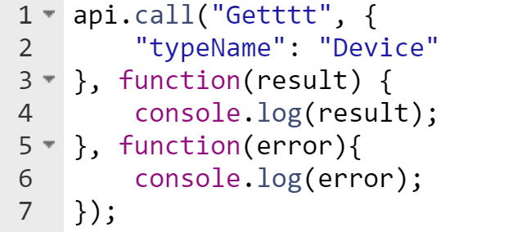
Identificando errores

Slide 16
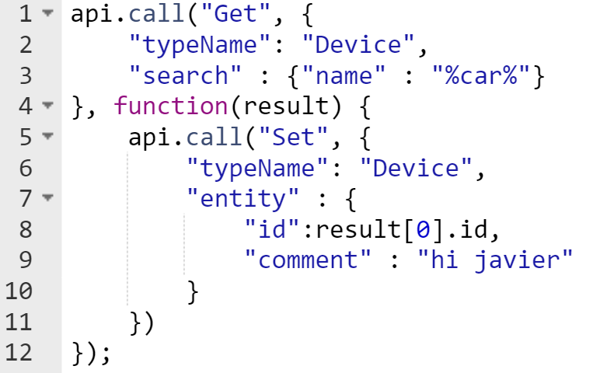
Hacer llamadas consecutivas

Slide 17
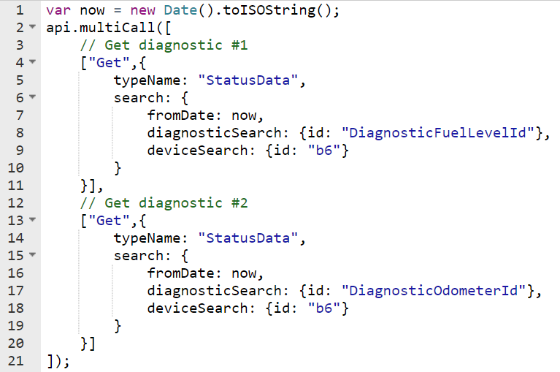
Multicall
Notes:
By using a MultiCall, the network and HTTP overhead remains at the cost of a single request. Refer to StatusData and KnownId

Slide 18




GetFeed
Dados
Dados
Dados
Dados
Número de Versión:
Hora:
1:00 PM
1:01 PM
1:02 PM
1:03 PM
Exemplo
Notes:
The feed API works with a token that is passed on every request and sent back with the payload on every response.

Slide 19
Ejercicios
Transforme 10 usuarios en conductores.
Habilite la retroalimentación del conductor en 5 vehículos.
Obtener el recuento de eventos de una excepción en el mes anterior.

Slide 20
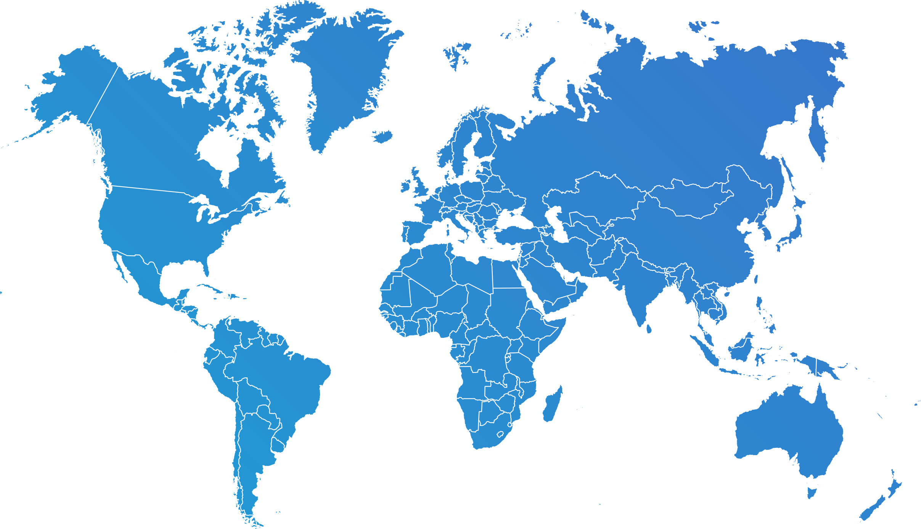



Sede corporativa:
Geotab Inc.
2440 Winston Park Drive
Oakville, Ontario
L6H 7V2, Canadá
Tel: +1.416.434.4309
www.geotab.com
Canadá
137 Glasgow Street,
Unit 340
Kitchener, Ontario
N2G 4X8, Canada
EUA
770 E. Pilot Rd, Suite A Las Vegas, Nevada 89119, EUA
México
Paseo de la Reforma 296 Juárez, 06600, Cidade do México, México
Reino Unido
Geotab GmbH
2 Eastbourne Terrace
Paddington, London
W2 6LG, Reino Unido
Alemanha
Kaiserstr, 100
52314 Herzogenrath,
Alemanha
Espanha
Geotab GmbH
Calle de la Princesa, 43 2ºD
28008 Madrid,
Espanha
China
Room 707, Mai Ke Long Building, Science and Technology Park, Nanshan District, Shenzhen, Guang Dong, China 518057
Austrália
Level 24 Westpac House,
91 King William Street
Adelaide SA 5000
Austrália
‹#›

Slide 21
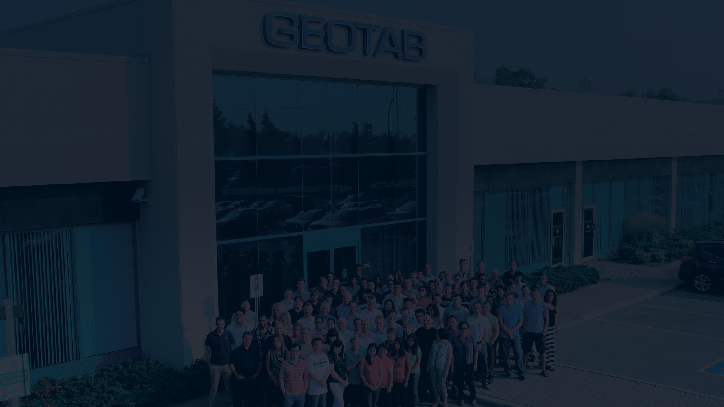






Vamos continuar conectados:

